Slide 1
Презентация моего проекта
Автор: я

Slide 2
План
Ведение
Ооочень краткий обзор на само приложение
3) Его структура
4) Перспективы моего приложения

Slide 3
Введение
Мой проект не представляет из себя ничего такого уж особенного, это просто тест, в который можно добавлять вопросы и ответы через текстовый файл. В этом и заключается его ключевая особенность (ну а еще у него есть прикольная иконка☺). Он абсолютно ничего не решает и создан просто по приколу, хотя изначально должен был работать во благо.

Slide 4
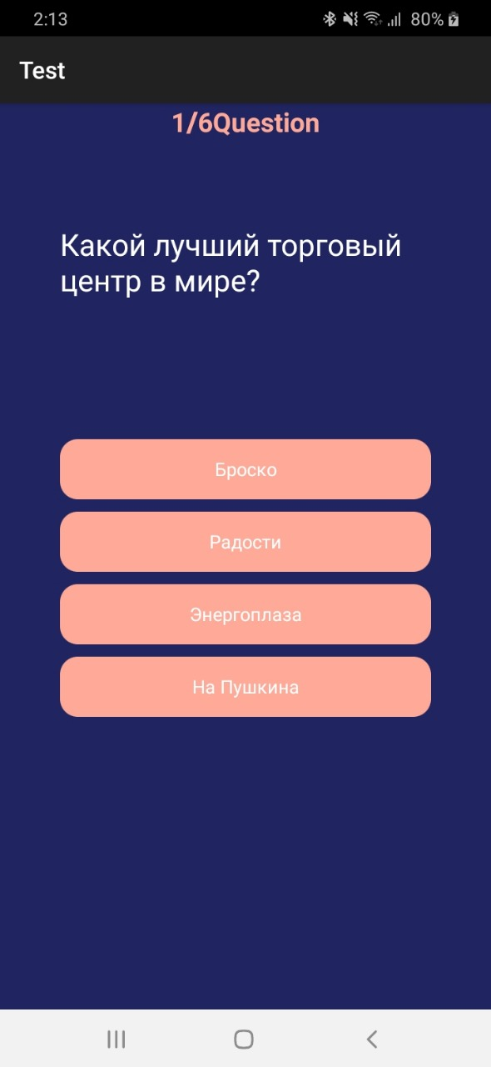
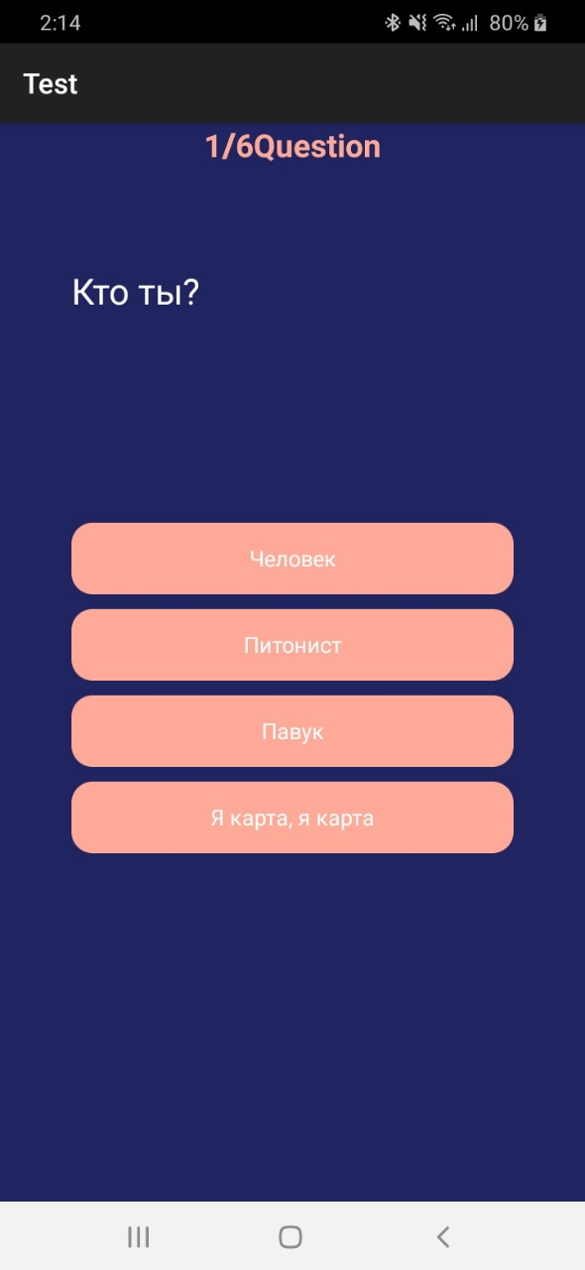
Скриншоты

Slide 5
Структура
В моем проекте есть три основных класса: Answer, ReadFileLineByLine и Main Activity. Первый отвечает за запоминание, какой ответ дал пользователь ну и еще там по мелочи. Второй класс позволяет считывать информацию из текстового файла и “нарезать” его на строки. Ну и последний класс, Main Activity, позволяет определять, является ли строка вопросом или ответом благодаря буквам Q и A в начале каждой строки. Т.е. получается, что они самые главные в моем приложении и на них лежит вся моя надежда. Также имеется текстовый файл, из которого непосредственно поступает информация.

Slide 6
Вывод
-Принятие
-Что стоило бы доработать
-Какие есть возможные перспективы приложения

Slide 7


Ну вроде все

